Slide 1



§2. TỨ GIÁC
PHÒNG GD&ĐT………..
TRƯỜNG THCS ………….……
CHƯƠNG V. TAM GIÁC - TỨ GIÁC
Giáo viên:

Slide 2
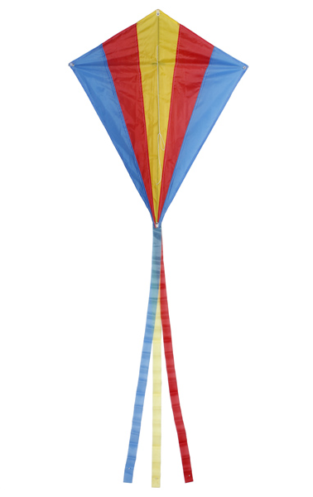
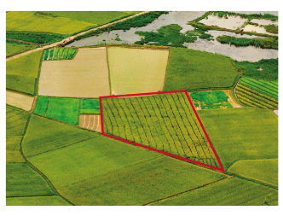

HOẠT ĐỘNG MỞ ĐẦU
Thửa ruộng
Cánh diều
Đây là các hình gì trong cuộc sống?
Notes:
Thửa ruộng và cánh diều

Slide 3
HOẠT ĐỘNG MỞ ĐẦU
Cánh diều
Gợi cho ta những hình gì?
Notes:
Đây là các hình ảnh về tứ giác ? Vậy tứ giác có những tính chất gì ?

Slide 4
HOẠT ĐỘNG
HÌNH THÀNH KIẾN THỨC
Hoạt động 1.Tứ giác
Tứ giác
Nhận biết tứ giác lồi
Hoạt động 2. Tổng các góc của một tứ giác

Slide 5


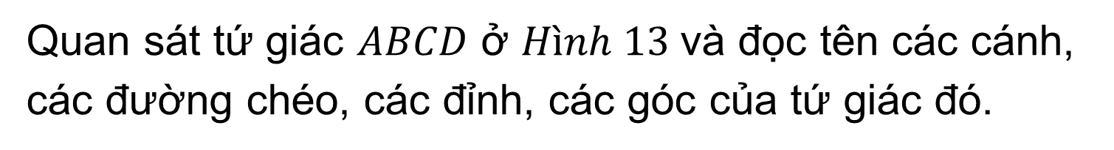
Hoạt động 1.Tứ giác
1. Tứ giác
Quan sát tứ giác $ABCD$ ở $Hình 13$và đọc tên các cánh, các đường chéo, các đỉnh, các góc của tứ giác đó.
HOẠT ĐỘNG HÌNH THÀNH KIẾN THỨC
Thảo luận nhóm 4
Notes:
HS thảo luận nhóm 4

Slide 6



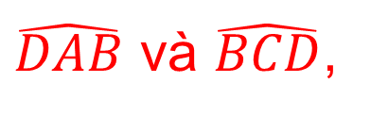







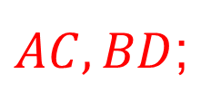

Thảo luận nhóm 4
Tứ giác:
Các cạnh:
Các cặp cạnh đối:
Các đường chéo:
Các đỉnh:
Các góc:
Các cặp góc đối:
$$ABCD$$
$$AB, BC, CD, DA;$$
$AB$ và $CD$,
$BC$ và $DA$;
$AC, BD$;
HOẠT ĐỘNG HÌNH THÀNH KIẾN THỨC
$$A, B, C, D;$$
$$\hat{DAB}, \hat{ABC}, \hat{BCD}, \hat{CDA};$$
$\hat{DAB}$ và $\hat{BCD}$,
$\hat{ABC}$ và $\hat{CDA};$
Nhận xét
Tứ giác có .... cạnh, .... đường chéo, .... đỉnh và .... góc
$$4$$
$$2$$
$$4$$
$$4$$
Notes:
HS thảo luận nhóm 4 theo các tiêu chí dựa vào hình hình 13
Nhận xét về tứ giác có bao nhiêu cạnh, đường chéo, đỉnh, góc?

Slide 7

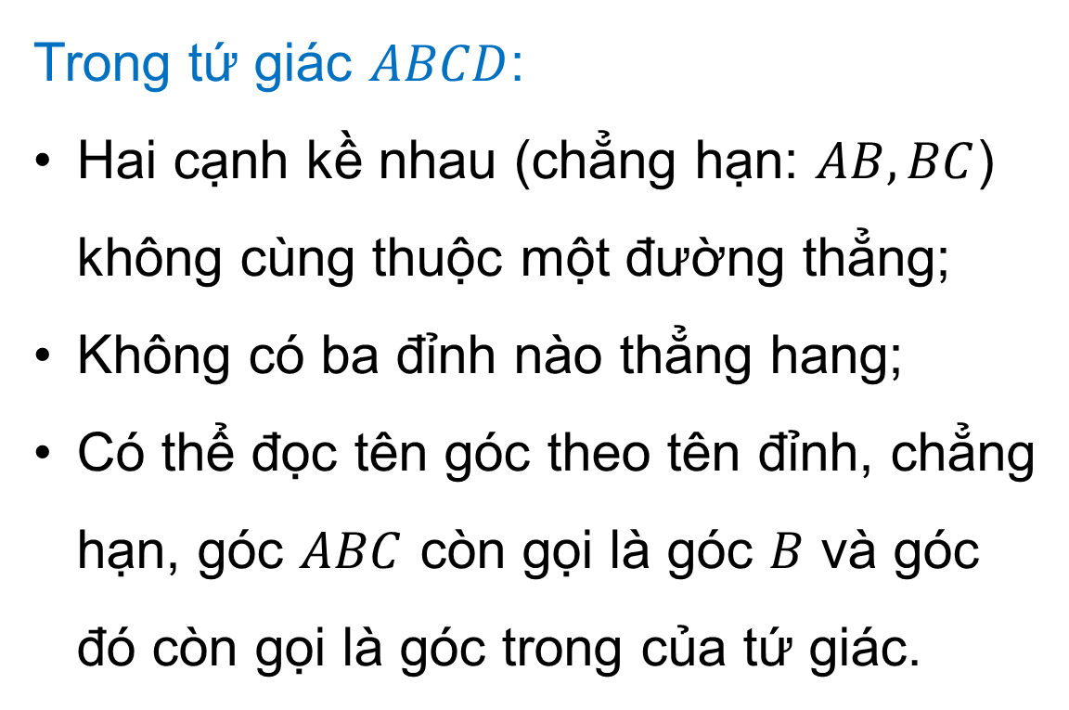
LƯU Ý
Trong tứ giác $ABCD$:
Hai cạnh kề nhau (chẳng hạn: $AB, BC$) không cùng thuộc một đường thẳng;
Không có ba đỉnh nào thẳng hang;
Có thể đọc tên góc theo tên đỉnh, chẳng hạn, góc $ABC$ còn gọi là góc $B$ và góc đó còn gọi là góc trong của tứ giác.
HOẠT ĐỘNG HÌNH THÀNH KIẾN THỨC

Slide 8

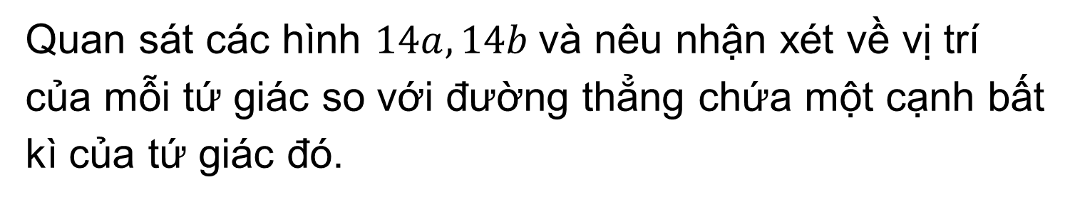
Hoạt động 1.Tứ giác
Thảo luận nhóm 2
2. Nhận biết tứ giác lồi
Quan sát các hình $14a, 14b$và nêu nhận xét về vị trí của mỗi tứ giác so với đường thẳng chứa một cạnh bất kì của tứ giác đó.
HOẠT ĐỘNG HÌNH THÀNH KIẾN THỨC

Slide 9
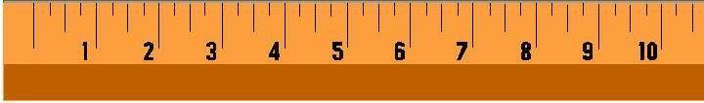

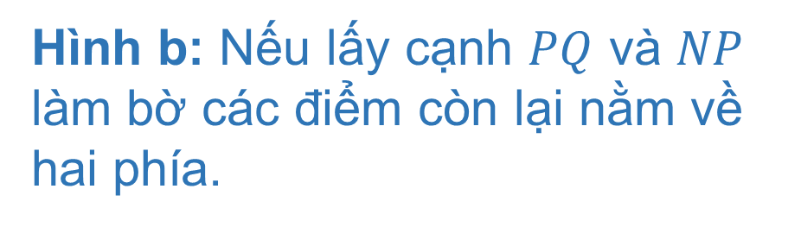

HOẠT ĐỘNG HÌNH THÀNH KIẾN THỨC
Hình a: Nếu lấy bất kì cạnh nào làm bờ các điểm còn lại luôn nằm về một phía.
Hình b: Nếu lấy cạnh $PQ$ và $NP$ làm bờ các điểm còn lại nằm về hai phía.
Tứ giác $ABCD$ là tứ giác lồi
Tứ giác $MNPQ$ là tứ giác không lồi

Slide 10

Tứ giác lồi là tứ giác luôn nằm về một phía của đường thẳng chứa một cạnh bất kì của tứ giác đó.
HOẠT ĐỘNG HÌNH THÀNH KIẾN THỨC
Chú ý:
Trong chương trình chỉ đề cập đến tứ giác lồi.
Từ nay khi nói đến tứ giác, ta hiểu đó là tứ giác lồi.

Slide 11
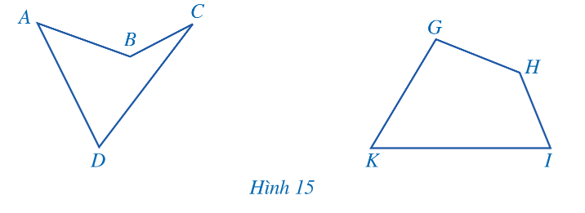

Ví dụ 1
Quan sát Hình 15, tứ giác nào là tứ giác lồi? Đọc tên các cạnh, các đỉnh, các góc của cứ giác lồi đó.
HOẠT ĐỘNG HÌNH THÀNH KIẾN THỨC
Nhận xét
Tứ giác $HIKG$ là tứ giác lồi.

Slide 12




Ví dụ 1
Quan sát Hình 15, tứ giác nào là tứ giác lồi? Đọc tên các cạnh, các đỉnh, các góc của cứ giác lồi đó.
Tứ giác lồi:
Các cạnh:
Các đỉnh:
Các góc:
$$HIKG$$
$$HI, IK, GK, GH;$$
$$H, I, K, G;$$
HOẠT ĐỘNG HÌNH THÀNH KIẾN THỨC
$$\hat{H}, \hat{I}, \hat{K}, \hat{G};$$

Slide 13
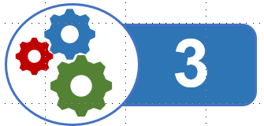

Hoạt động 2. Tổng các góc trong một tam giác
Quan sát tứ giác $ABCD$ ở $Hình 16$ đường chéo $AC$ chia nó thành hai tam giác $ABC$ và $ACD$.
Gọi $T_{1}$ và $T_{2}$ lần lượt là các tổng của các tam giác ABC và tam giác ACD. Tổng $T_{1}+T_{2}$ bằng bao nhiêu độ?
Gọi $T$ là tổng các gói của tứ giác $ABCD$. So sánh $T$
với $T_{1}+T_{2}$.
HOẠT ĐỘNG HÌNH THÀNH KIẾN THỨC

Slide 14
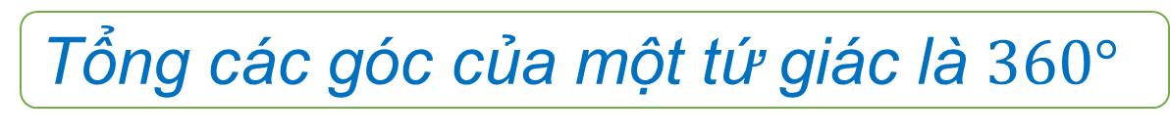
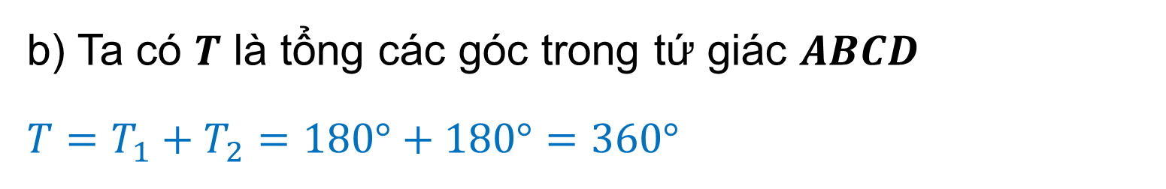
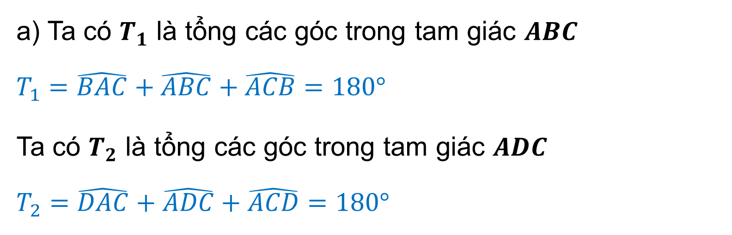
a) Ta có $T_{1}$ là tổng các góc trong tam giác $ABC$
$$T_{1}=\hat{BAC}+\hat{ABC}+\hat{ACB}=180°$$
Ta có $T_{2}$ là tổng các góc trong tam giác $ADC$
$$T_{2}=\hat{DAC}+\hat{ADC}+\hat{ACD}=180°$$
HOẠT ĐỘNG HÌNH THÀNH KIẾN THỨC
b) Ta có $T$ là tổng các góc trong tứ giác $ABCD$
$${T=T}_{1}+T_{2}=180°+180°=360°$$
Ta có định lí:
Tổng các góc của một tứ giác là $360°$

Slide 15
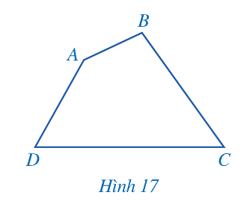



Ta có định lí:
Tổng các góc của một tứ giác là $360°$
GT
KL
Tứ giác $ABCD$
HOẠT ĐỘNG HÌNH THÀNH KIẾN THỨC
$$\hat{A}+\hat{B}+\hat{C}+\hat{D}=360$$

Slide 16
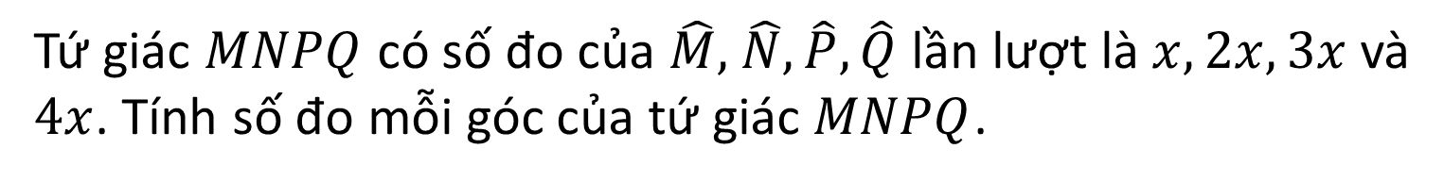
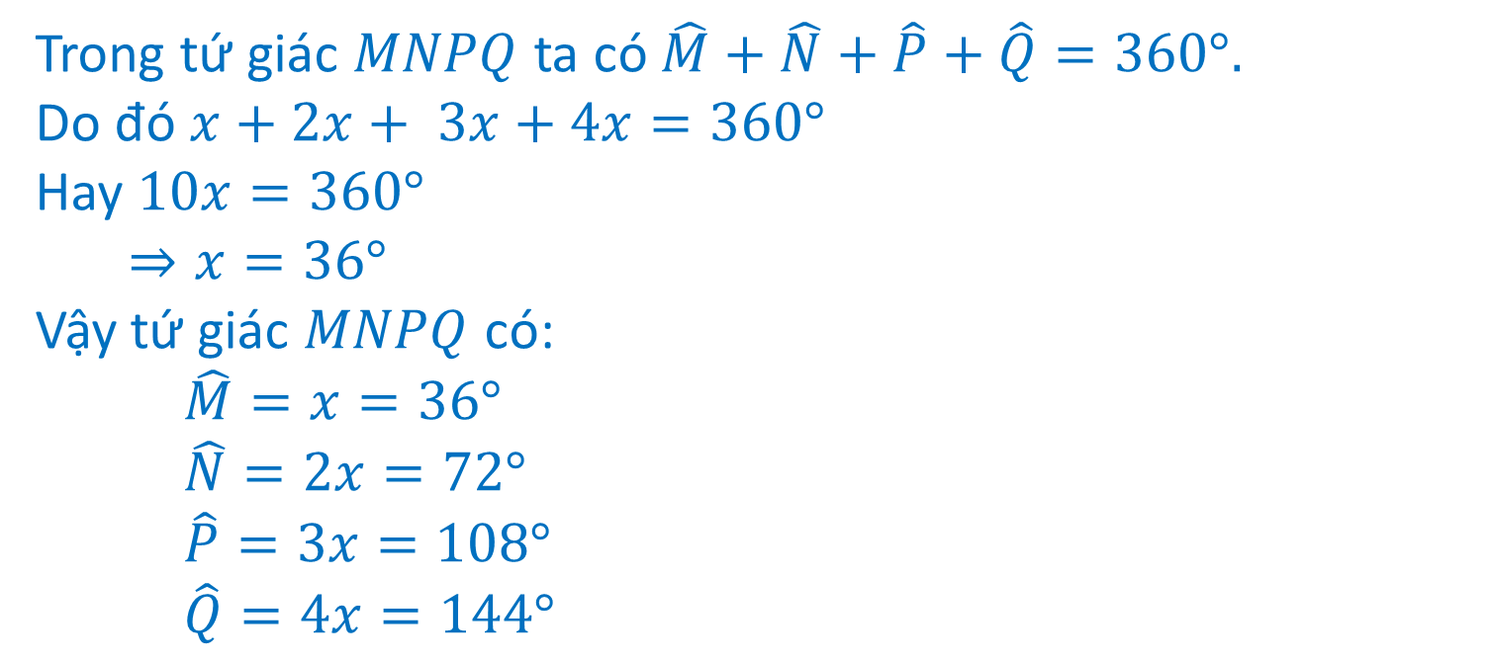
Ví dụ 2
Tứ giác $MNPQ$ có số đo của $\hat{M},$ $\hat{N},\hat{P},\hat{Q}$ lần lượt là $x, 2x, 3x$ và $4x$. Tính số đo mỗi góc của tứ giác $MNPQ$.
Trong tứ giác $MNPQ$ ta có $\hat{M}+\hat{N}+\hat{P}+\hat{Q}=360°.$
Do đó $x+2x+ 3x+4x=360°$
Hay $10x=360°$
$$⇒x=36°$$
Vậy tứ giác $MNPQ$ có:
$$\hat{M}=x=36°$$
$$\hat{N}=2x=72°$$
$$\hat{P}=3x=108°$$
$$\hat{Q}=4x=144°$$
HOẠT ĐỘNG HÌNH THÀNH KIẾN THỨC

Slide 17
HOẠT ĐỘNG LUYỆN TẬP

Slide 18
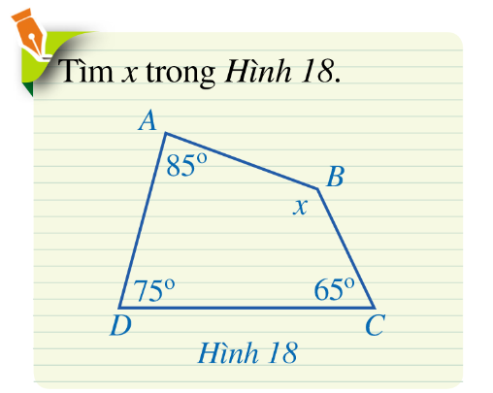
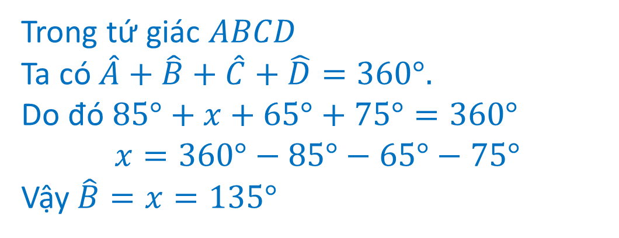
BÀI TẬP
Thảo luận nhóm 2
Trong tứ giác $ABCD$
Ta có $\hat{A}+\hat{B}+\hat{C}+\hat{D}=360°.$
Do đó $85°+x+65°+75°=360°$
$$x=360°−85°−65°−75°$$
Vậy $\hat{B}=x=135°$
HOẠT ĐỘNG LUYỆN TAP

Slide 19
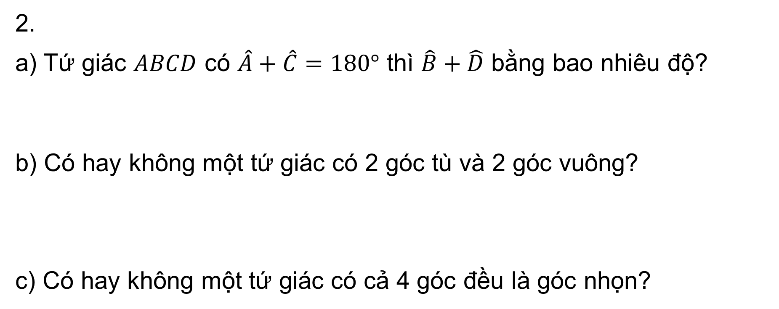
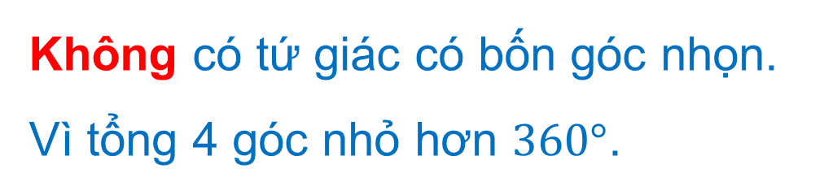
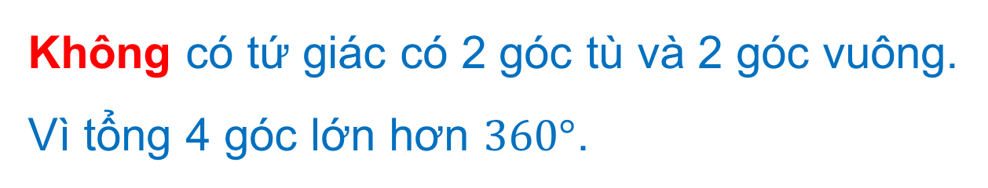
BÀI TẬP
2.
a) Tứ giác $ABCD$ có $\hat{A}+\hat{C}=180°$ thì $\hat{B}+\hat{D}$ bằng bao nhiêu độ?
b) Có hay không một tứ giác có 2 góc tù và 2 góc vuông?
c) Có hay không một tứ giác có cả 4 góc đều là góc nhọn?
Ta có: $\hat{A}+\hat{B}+\hat{C}+\hat{D}=360°$ mà $\hat{A}+\hat{C}=180°$ nên $\hat{B}+\hat{D}=180°$
Không có tứ giác có 2 góc tù và 2 góc vuông.
Vì tổng 4 góc lớn hơn $360°$.
HOẠT ĐỘNG LUYỆN TAP
Không có tứ giác có bốn góc nhọn.
Vì tổng 4 góc nhỏ hơn $360°$.

Slide 20
HOẠT ĐỘNG VẬN DỤNG

Slide 21
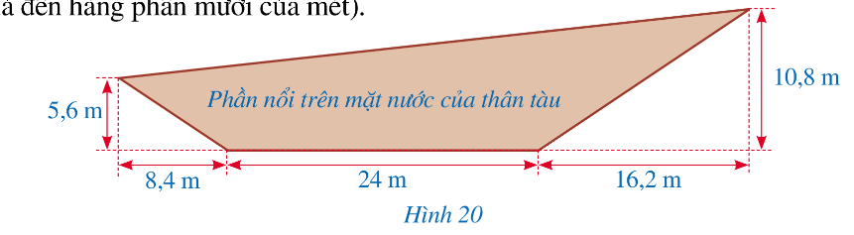
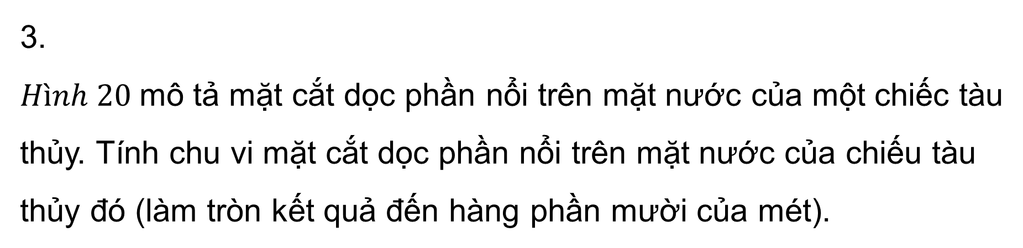
BÀI TẬP
3.
$Hình 20$mô tả mặt cắt dọc phần nổi trên mặt nước của một chiếc tàu thủy. Tính chu vi mặt cắt dọc phần nổi trên mặt nước của chiếu tàu thủy đó (làm tròn kết quả đến hàng phần mười của mét).
HOẠT ĐỘNG VẬN DỤNG

Slide 22
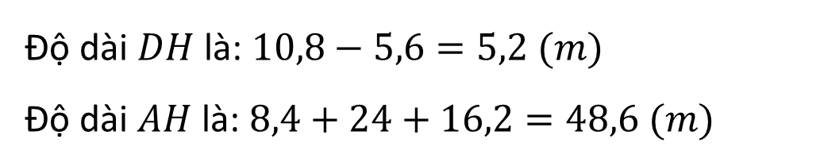
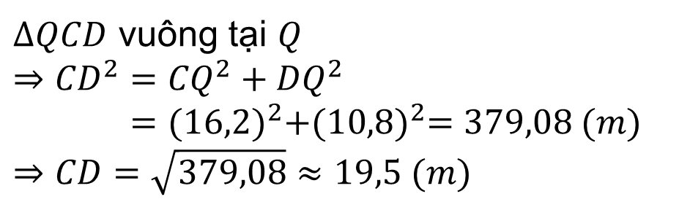
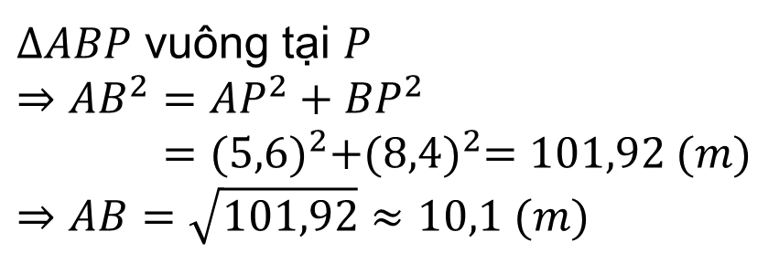
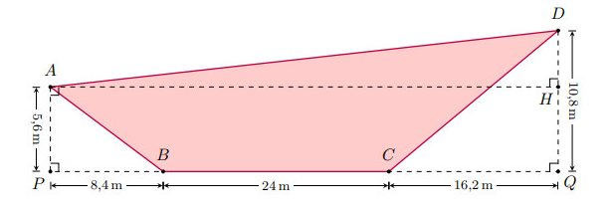
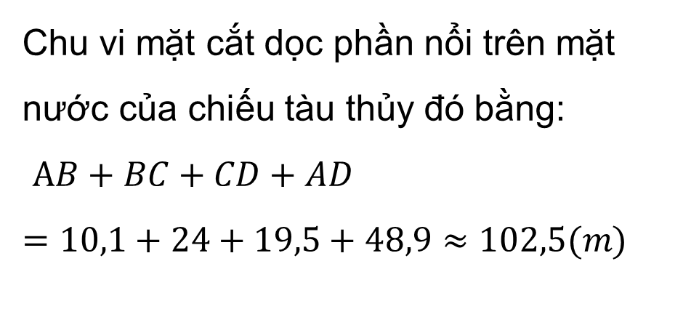
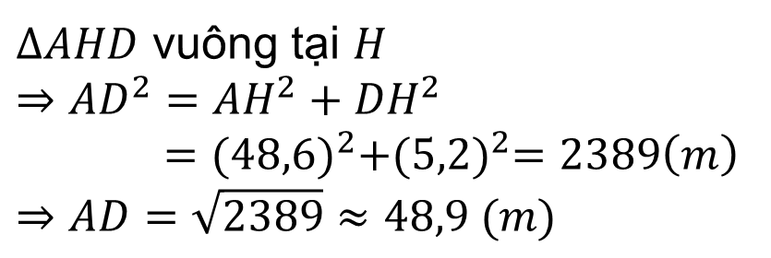
$∆ABP$ vuông tại $P$
$$⇒{AB}^{2}={AP}^{2}+{BP}^{2}$$
$$={(5,6)}^{2}+{(8,4)}^{2}=101,92 (m)$$
$$⇒AB=\sqrt{101,92}≈10,1 (m)$$
$∆QCD$ vuông tại $Q$
$$⇒{CD}^{2}={CQ}^{2}+{DQ}^{2}$$
$$={(16,2)}^{2}+{(10,8)}^{2}=379,08 (m)$$
$$⇒CD=\sqrt{379,08}≈19,5 (m)$$
Chu vi mặt cắt dọc phần nổi trên mặt nước của chiếu tàu thủy đó bằng:
$AB+BC+CD+AD$
$$=10,1+24+19,5+48,9≈102,5(m)$$
HOẠT ĐỘNG VẬN DỤNG
Độ dài $DH$ là: $10,8−5,6=5,2 (m)$
Độ dài $AH$ là: $8,4+24+16,2=48,6 (m)$
$∆AHD$ vuông tại $H$
$$⇒{AD}^{2}={AH}^{2}+{DH}^{2}$$
$$={(48,6)}^{2}+{(5,2)}^{2}=2389\left(m\right)$$
$$⇒AD=\sqrt{2389}≈48,9 (m)$$

Slide 23





VÒNG QUAY
MAY MẮN
Điểm 8
Phần thưởng
Tràng pháo tay
Mất lượt
1
2
Điểm 10
Điểm 9
Phần thưởng
3
4
Thêm lượt
Luật chơi
QUAY

Slide 24






Các góc của tứ giác có thể là:
A. 4 góc vuông
B. 4 góc nhọn
C. 4 góc tù
D. 1 góc vuông, 3 góc nhọn
QUAY VỀ
HẾT GIỜ

Slide 25
Cho tứ giác ABCD. Trong đó . Tổng
A.
B.
C.
D.
QUAY VỀ
HẾT GIỜ

Slide 26
Cho tứ giác ABCD có . Số đo góc ngoài đỉnh B bằng :
A.
B.
C.
D.
QUAY VỀ
HẾT GIỜ

Slide 27
Cho tứ giác ABCD. Tổng số đo các góc ngoài tại 4 đỉnh A, B, C, D là
A.
B.
C.
D.
QUAY VỀ
HẾT GIỜ

Slide 28
Hướng dẫn chơi:
Mỗi học sinh xung phong chọn tùy ý một câu hỏi trong bộ câu hỏi đã cho và trả lời.
Trả lời đúng học sinh được quay nhận thưởng.
Trả lời sai phải nhường lại quyền trả lời cho bạn khác.
Thời gian chơi: 30 giây vừa đọc câu hỏi và trả lời câu hỏi.
QUAY VỀ

Slide 29
HOẠT ĐỘNG CỦNG CỐ

Slide 30
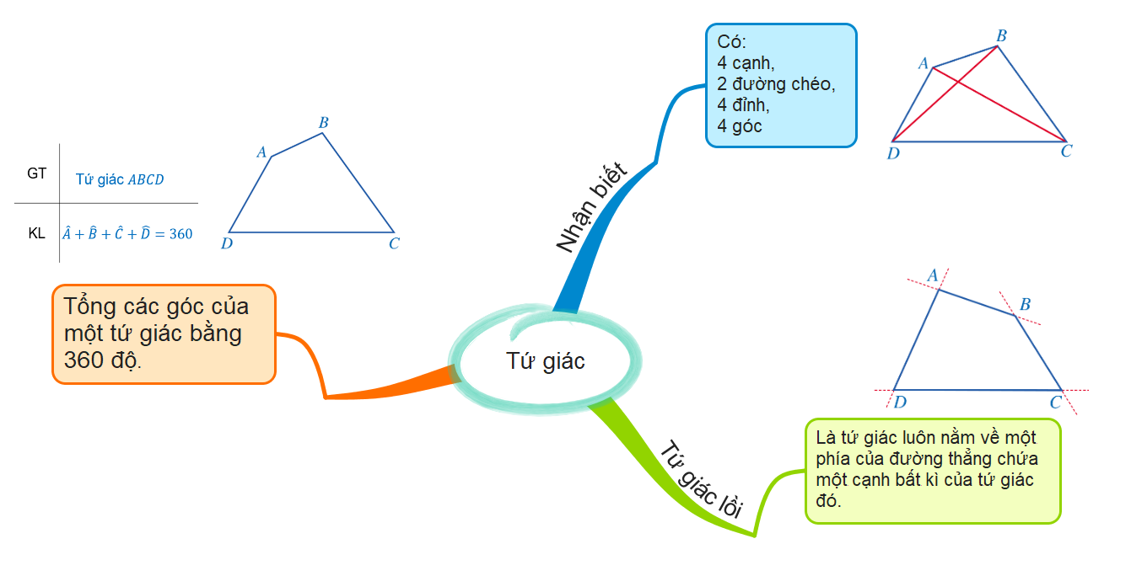

Slide 31

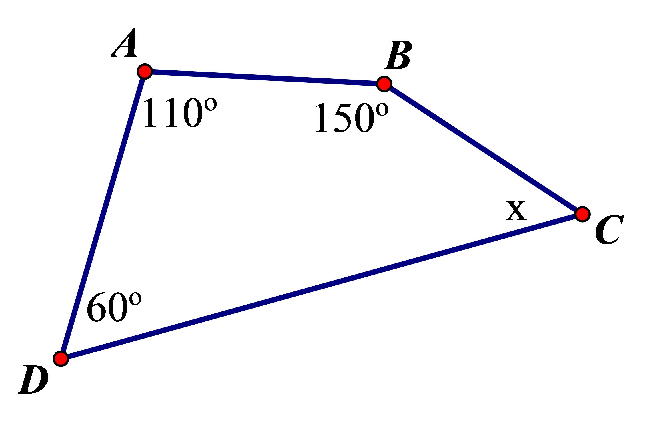
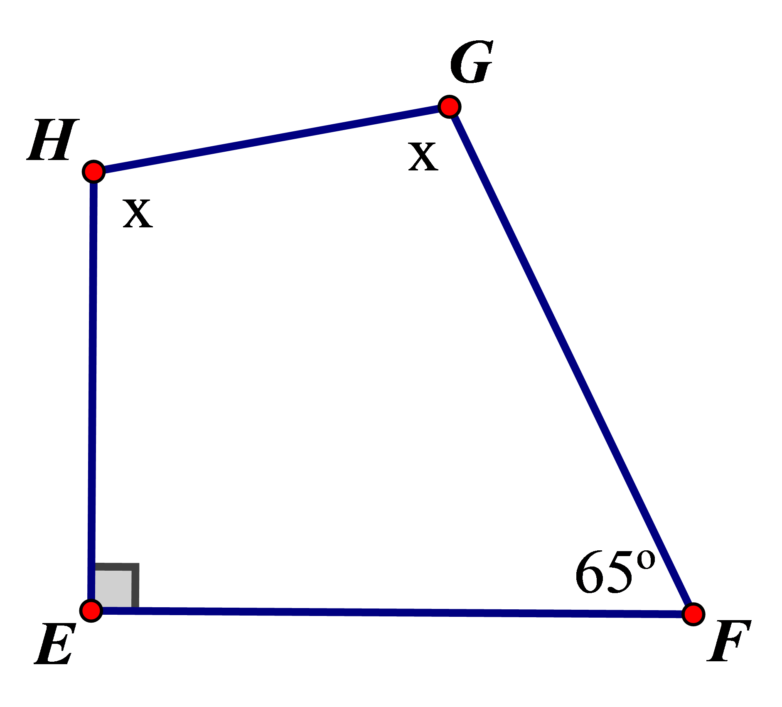
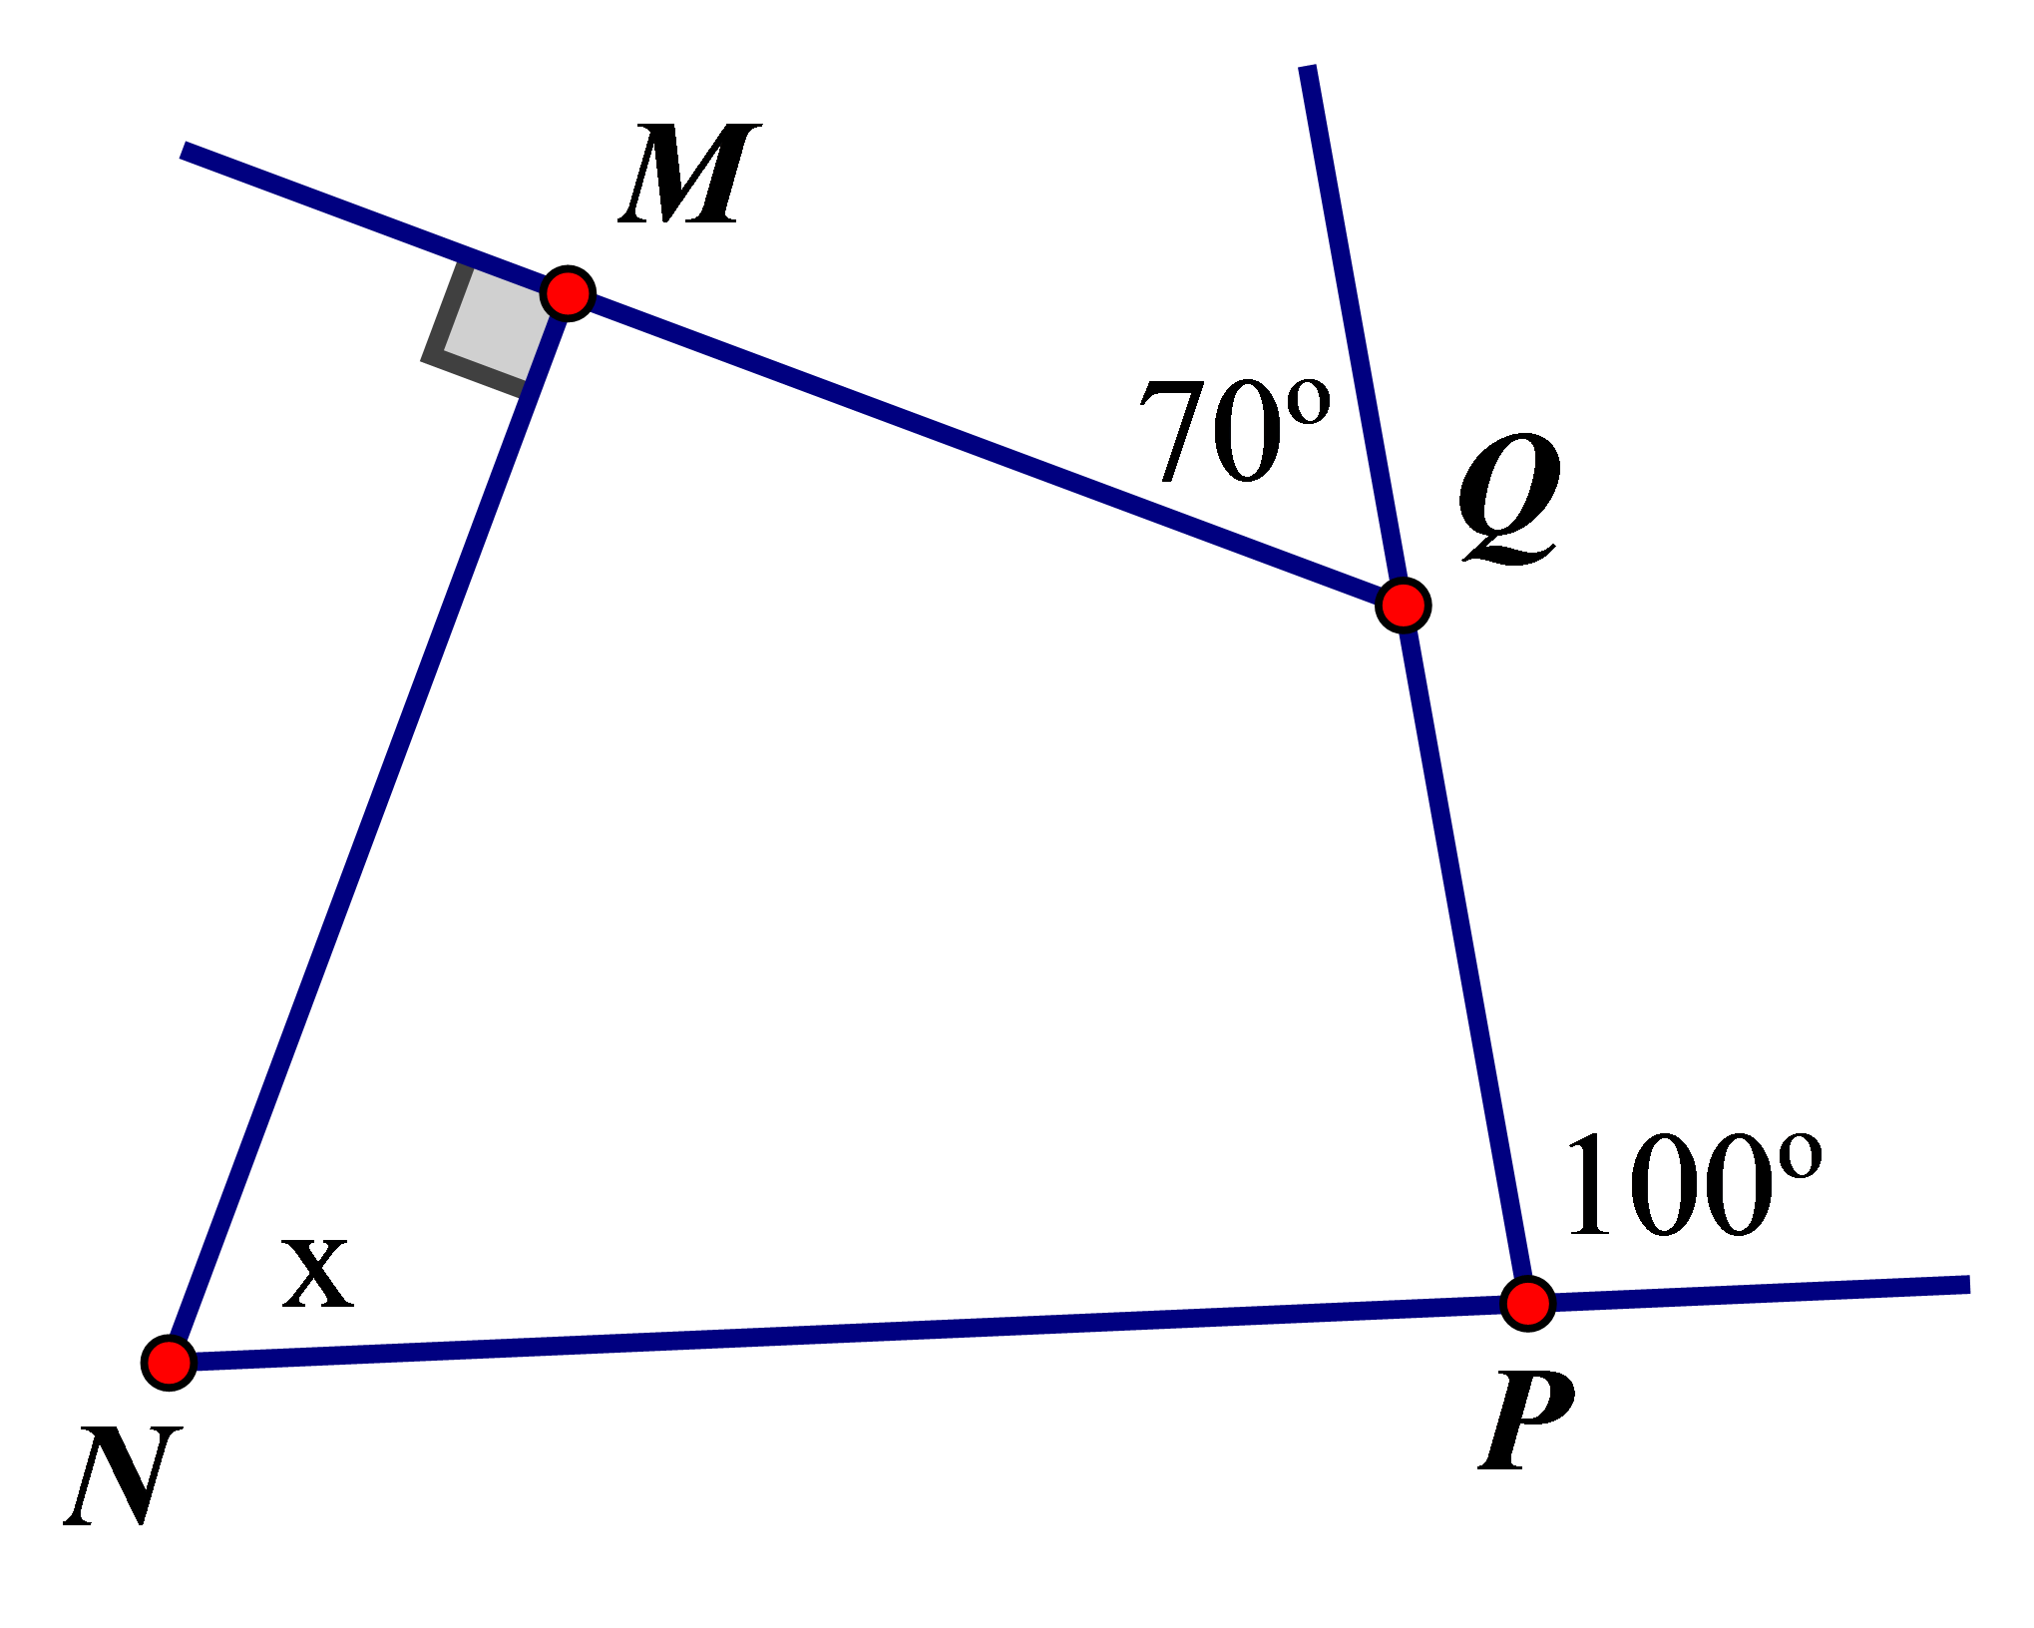
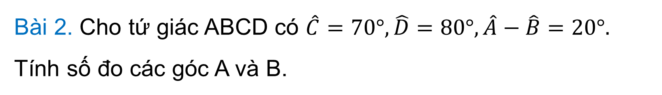
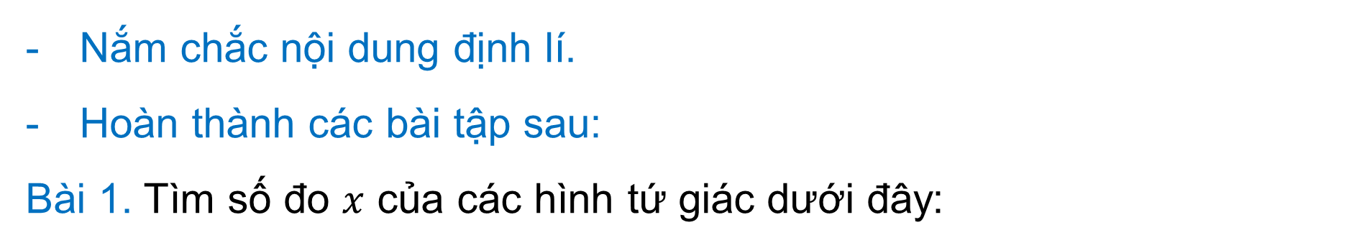
HƯỚNG DẪN TỰ HỌC Ở NHÀ
Nắm chắc nội dung định lí.
Hoàn thành các bài tập sau:
Bài 1. Tìm số đo $x$ của các hình tứ giác dưới đây:
Bài 2. Cho tứ giác ABCD có $\hat{C}=70°,\hat{D}=80°,\hat{A}−\hat{B}=20°.$ Tính số đo các góc A và B.

Slide 32
Remember…
Safety First!
Thank you!

